Slide 1
Translasi Bahasa Alami ke Formula Logika Proposisi
Kalkulus Proposisi
LOGIKA MATEMATIKA

Slide 2
Sub materi
Translasi Bahasa Alami ke Formula Logika Proposisi
Contoh Penerapan Konsistensi Koleksi Formula
Aturan Inferensi Dasar pada Logika Proposisi
Latihan Inferensi Logika Proposisi
Masalah Dalam Inferensi Logika Proposisi

Slide 3
Bahasa Alami
Bahasa alami (natural language) adalah bahasa yang diucapkan, ditulis, atau
Diisyaratkan (secara visual atau yang lain) oleh manusia untuk komunikasi secara
Umum. Bahasa alami merupakan bahasa yang dikembangkan oleh manusia secara
Alami melalui interaksi yang telah atau mungkin terjadi.

Slide 4
ambiguitas
CONTOH AMBIGU
Ayah membaca buku sejarah agama baru.
2 kakak mahasiswa baru yang pintar itu tidak berkuliah di sini.
3 kucing makan tikus mati.
Kalimat dalam bahasa alami tidak selamanya dapat digunakan dalam pembuatan spesikasi software, karena bahasa alami rentan dengan Ambiguitas, yang bisa saja menimbulkan kontradiksi.
Semantik (makna) kalimat dalam bahasa alami dapat dipengaruhi oleh penggunanya.

Slide 5
Bahasa formal
Bahasa yang disusun dengan aturan-aturan penyusunan kalimat tertentu (yang disebut sintaks/ syntax) dan memiliki makna (semantik) yang didefinisikan secara jelas. Bahasa formal dibuat untuk mereduksi ambiguitas yang dapat muncul pada bahasa alami.
Logika proposisi dan bahasa pemrograman (seperti pascal, C, C++, python, java) merupakan contoh bahasa formal. Bahasa formal cocok untuk digunakan dalam pembuatan spesifikasi software karena sifatnya yang tidak ambigu.

Slide 6
Latihan 1
Misalkan p dan q adalah dua proposisi berikut
P : Alex pandai. Q : Alex tampan.
Tuliskan kalimat-kalimat majemuk berikut dalam logika proposisi
Alex pandai dan tampan.
Alex pandai namun tidak tampan.
Alex pandai atau tampan, tetapi tidak kedua-duanya.
Tidak benar bahwa alex pandai ataupun tampan.
Jika alex pandai, maka alex tidak tampan.

Slide 7
Latihan 2
Jika memungkinkan, nyatakan kalimat-kalimat berikut dalam formula logika proposisi
Anda dapat memilih dalam pemilu jika anda tidak berusia di bawah 17 Tahun, kecuali anda telah menikah.
Anda tidak dapat memiliki SIM A jika tinggi anda kurang dari 140 cm, Kecuali anda memakai mobil khusus
Jika mahasiswa tidak memakai sepatu ataupun jas almamater, maka Mahasiswa tersebut tidak boleh mengikuti ujian

Slide 8
Formula yang konsisten
Misalkan {A1,A2, …, an} adalah suatu koleksi/ kumpulan formula. Koleksi formula {A1,A2, ... ,an} dikatakan konsisten (consistent) bila terdapat suatu interpretasi I yang mengakibatkan
I (A1) = I (A2) = ...= I(An) = T
Seorang software engineer diminta oleh manajernya untuk membuat suatu sistem Informasi dengan spesifikasi berikut:
1. Ketika sistem software di-upgrade, user tidak dapat mengakses file sistem
2. jika user dapat mengakses file sistem, maka user dapat menyimpan file baru
3. jika user tidak dapat menyimpan file baru, maka sistem software tidak sedang di-upgrade.

Slide 9
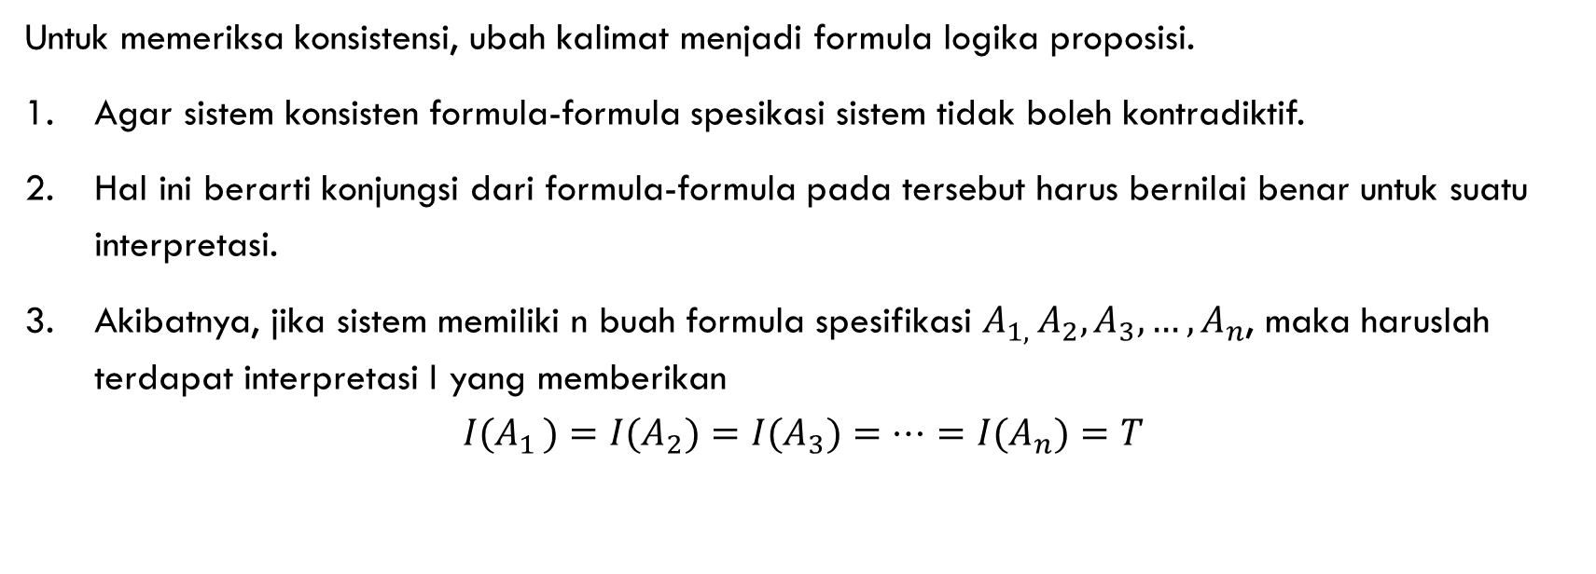
konsistensi
Untuk memeriksa konsistensi, ubah kalimat menjadi formula logika proposisi.
Agar sistem konsisten formula-formula spesikasi sistem tidak boleh kontradiktif.
Hal ini berarti konjungsi dari formula-formula pada tersebut harus bernilai benar untuk suatu interpretasi.
Akibatnya, jika sistem memiliki n buah formula spesifikasi $A_{1, }A_{2}, A_{3}, …, A_{n}$, maka haruslah terdapat interpretasi I yang memberikan
$${I(A}_{1 })={I(A}_{2})=I(A_{3})=…={I(A}_{n})=T$$

Slide 10
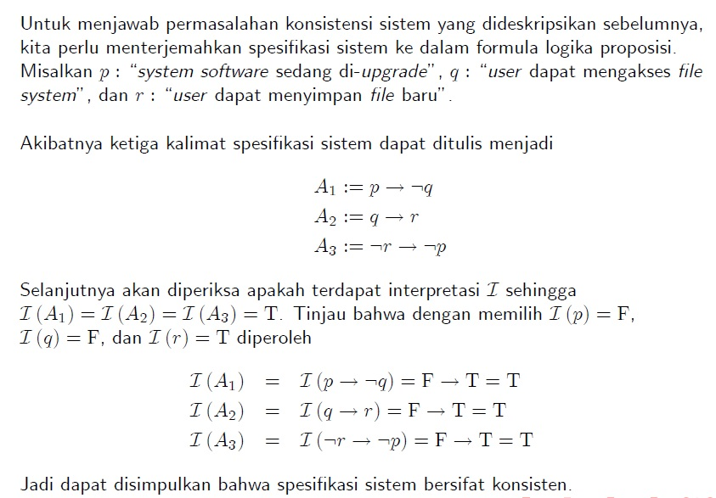

Slide 11
Latihan
Periksa apakah spesifikasi sistem berikut konsisten.
Sistem berada dalam state multiuser jika dan hanya jika beroperasi secara Normal. Jika sistem beroperasi secara normal, maka kernel sistem sedang berfungsi. Kernel sistem tidak sedang berfungsi atau sistem dalam interrupt mode. Sistem tidak berada dalam interrupt mode.

Slide 12
Aturan Inferensi Dasar pada Logika Proposisi

Slide 13
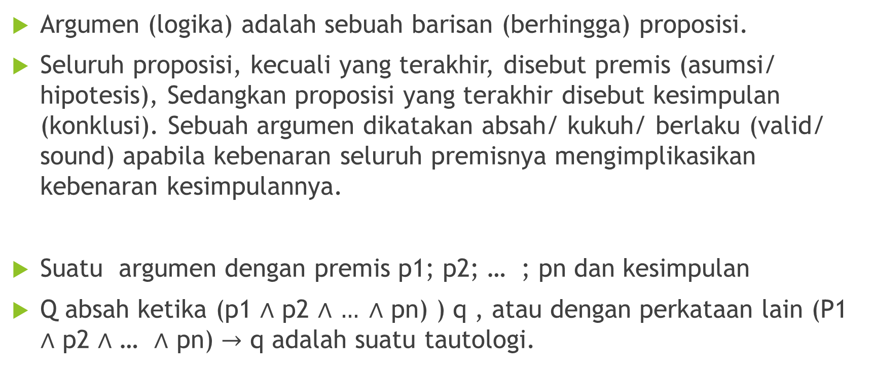
Argumen logika
Argumen (logika) adalah sebuah barisan (berhingga) proposisi.
Seluruh proposisi, kecuali yang terakhir, disebut premis (asumsi/ hipotesis), Sedangkan proposisi yang terakhir disebut kesimpulan (konklusi). Sebuah argumen dikatakan absah/ kukuh/ berlaku (valid/ sound) apabila kebenaran seluruh premisnya mengimplikasikan kebenaran kesimpulannya.
Suatu argumen dengan premis p1; p2; … ; pn dan kesimpulan
Q absah ketika (p1 $∧$ p2 $∧$ $… ∧$ pn) ) q , atau dengan perkataan lain (P1 $∧$ p2 $∧$ … $∧$ pn) $→$ q adalah suatu tautologi.

Slide 14
METODE INFERENSI
Penarikan kesimpulan

Slide 15
KAIDAH
Kaidah metode-metode inferensi pada dasarnya adalah sebuah tautologi. Kaidah inferensi bermacam-macam, seperti
Modus ponen
Modus tollen
Silogisme
Simplifikasi
Penambahan
Konjungsi

Slide 16
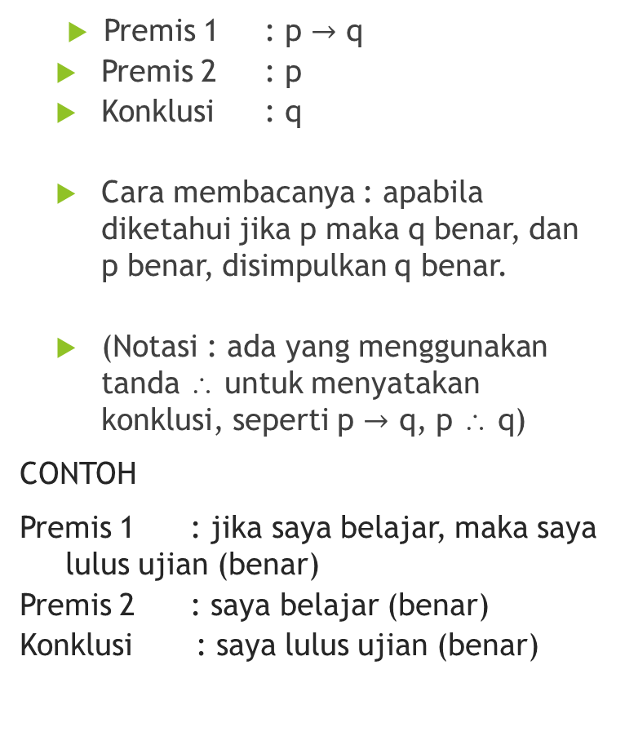
Modus ponen
Premis 1 : p $→$ q
Premis 2 : p
Konklusi : q
Cara membacanya : apabila diketahui jika p maka q benar, dan p benar, disimpulkan q benar.
(Notasi : ada yang menggunakan tanda ∴ untuk menyatakan konklusi, seperti p $→$ q, p ∴ q)
CONTOH
Premis 1 : jika saya belajar, maka saya lulus ujian (benar)
Premis 2 : saya belajar (benar)
Konklusi : saya lulus ujian (benar)

Slide 17
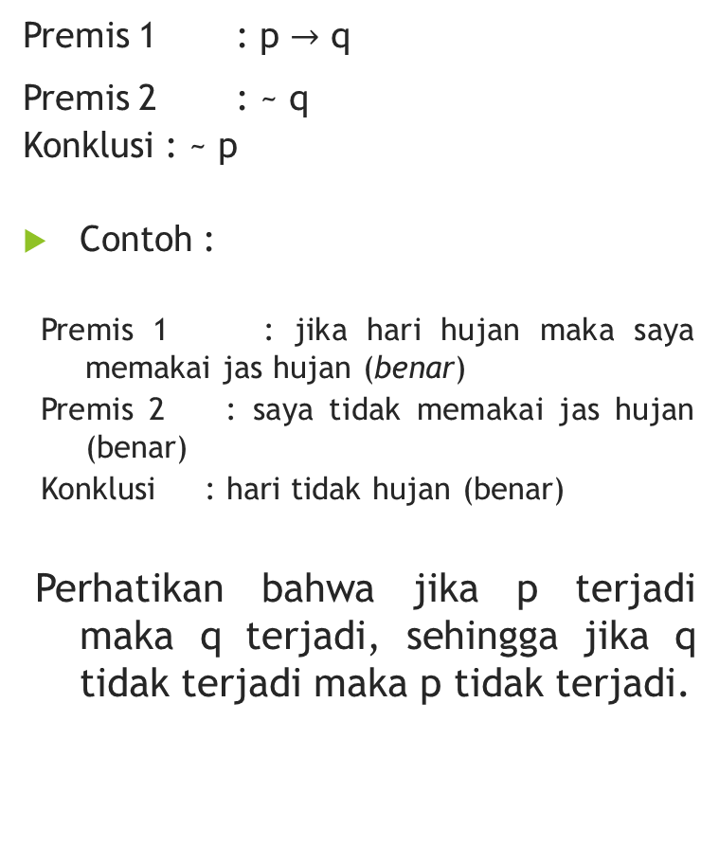
Modus Tolen
Premis 1 : p $→$ q
Premis 2 : ~ q
Konklusi : ~ p
Contoh :
Premis 1 : jika hari hujan maka saya memakai jas hujan (benar)
Premis 2 : saya tidak memakai jas hujan (benar)
Konklusi : hari tidak hujan (benar)
Perhatikan bahwa jika p terjadi maka q terjadi, sehingga jika q tidak terjadi maka p tidak terjadi.

Slide 18
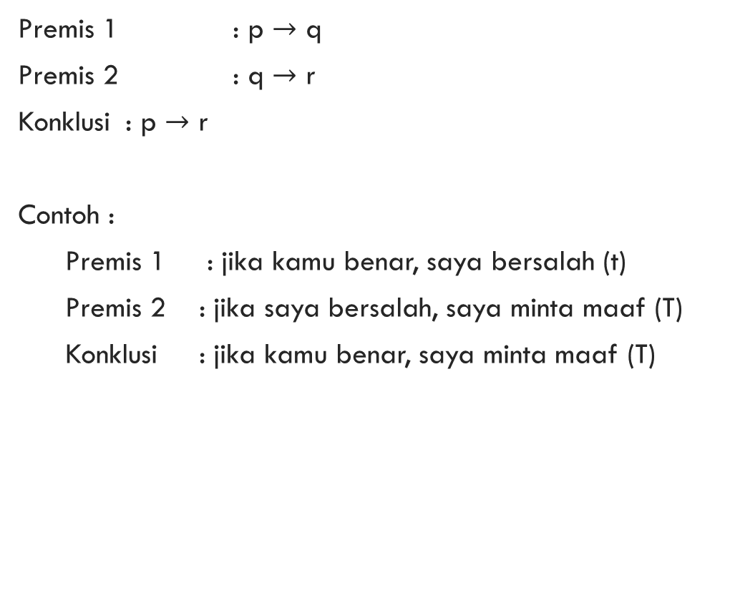
Silogisma
Premis 1 : p $→$ q
Premis 2 : q $→$ r
Konklusi : p $→$ r
Contoh :
Premis 1 : jika kamu benar, saya bersalah (t)
Premis 2 : jika saya bersalah, saya minta maaf (T)
Konklusi : jika kamu benar, saya minta maaf (T)

Slide 19
Silogisma Disjungtif
Premis 1 : p ∨ q
Premis 2 : ~ q
Konklusi : p
Jika ada kemungkinan bahwa kedua pernyataan p dan q dapat sekaligus bernilai benar, maka argumen di bawah ini tidak valid :
Premis 1 : p ∨ q
Premis 2 : ~ q
Konklusi : ~ p
Tetapi jika ada kemungkinan kedua pernyataan p dan q tidak sekaligus bernilai benar (disjungsi eksklusif), maka sillogisma disjungtif di atas adalah valid.

Slide 20
Contoh
Premis 1 : pengalaman ini berbahaya atau membosankan (T)
Premis 2 : pengalaman ini tidak berbahaya (T)
Konklusi : pengalaman ini membosankan (T)
Premis 1 : air ini panas atau dingin (t)
Premis 2 : air ini panas (T)
Konklusi : air ini tidak dingin (T)
Premis 1 : obyeknya berwarna merah atau sepatu
Premis 2 : obyek ini berwarna merah
Konklusi : obyeknya bukan sepatu (tidak valid)

Slide 21
Penambahan (Addition) Disjungtif
Contoh :
Misalnya saya mengatakan ”langit berwarna biru” (bernilai benar).
Kalimat tersebut tetap akan bernilai benar jika ditambahkan kalimat lain dengan penghubung ” ∨”. misalnya ”langit berwarna biru atau bebek adalah binatang menyusui”.
Kalimat tersebut tetap bernilai benar meskipun kalimat ”bebek adalah binatang menyusui”, merupakan kalimat yang bernilai salah.
Inferensi penambahan disjungtif didasarkan atas fakta bahwa suatu kalimat dapat digeneralisasikan dengan penghubung ” ∨”
Alasannya adalah karena penghubung ” ∨” bernilai benar jika salah satu komponennya bernilai benar.

Slide 22
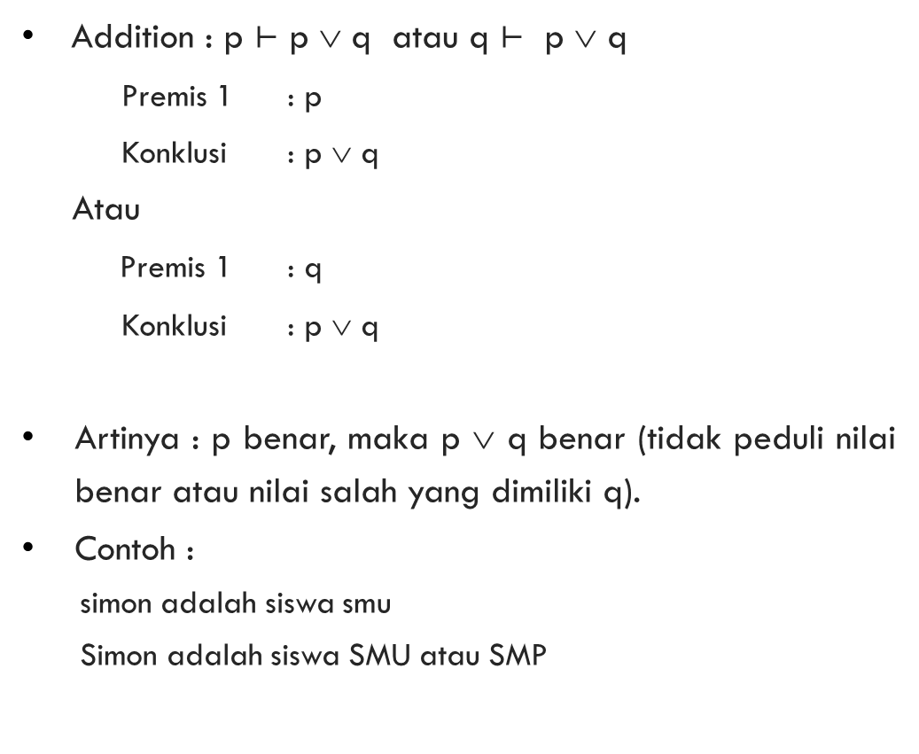
Penambahan (Addition) Disjungtif
Addition : p $⊢$ p ∨ q atau q $⊢$ p ∨ q
Premis 1 : p
Konklusi : p ∨ q
Atau
Premis 1 : q
Konklusi : p ∨ q
Artinya : p benar, maka p ∨ q benar (tidak peduli nilai benar atau nilai salah yang dimiliki q).
Contoh :
simon adalah siswa smu
Simon adalah siswa SMU atau SMP

Slide 23
Konjungsi
Premis 1 : p
Premis 2 : q
Konklusi : p ∧ q
Artinya : p benar, q benar. Maka p ∧ q benar

Slide 24
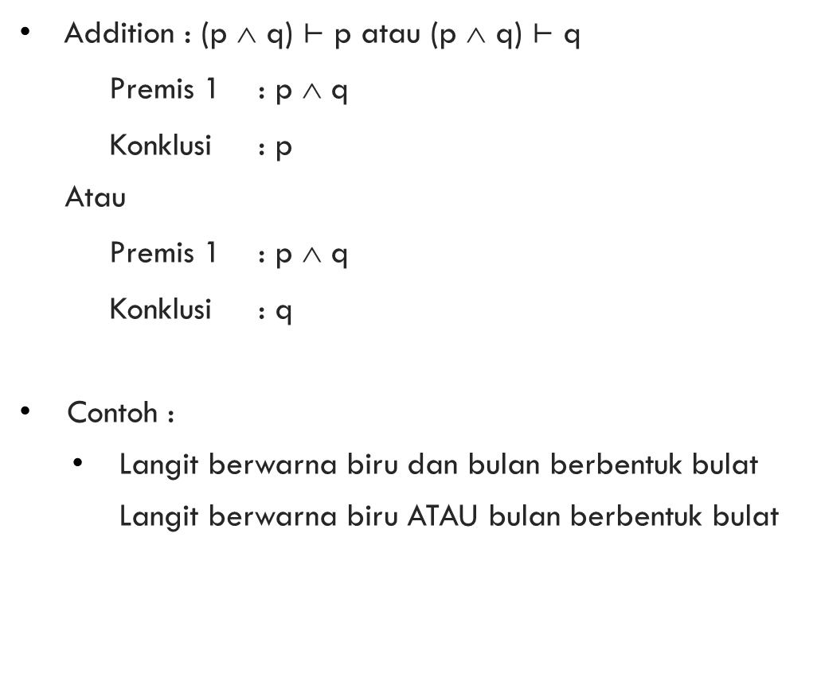
Penyederhanaan Konjungtif (Simplification)
Addition : (p ∧ q) $⊢$ p atau (p ∧ q) $⊢$ q
Premis 1 : p ∧ q
Konklusi : p
Atau
Premis 1 : p ∧ q
Konklusi : q
Contoh :
Langit berwarna biru dan bulan berbentuk bulat
Langit berwarna biru ATAU bulan berbentuk bulat
Inferensi ini merupakan kebalikan dari inferensi penambahan disjungtif.
Jika beberapa kalimat dihubungkan dengan operator ” ∧”, maka kalimat tersebut dapat diambil salah satunya secara khusus (penyempitan kalimat).

Slide 25
Dilema Konstruktif dan Dilema Destruktif
Dua bentuk argumen valid yang lain adalah dilema konstruktif dan dilema destruktif.

Slide 26
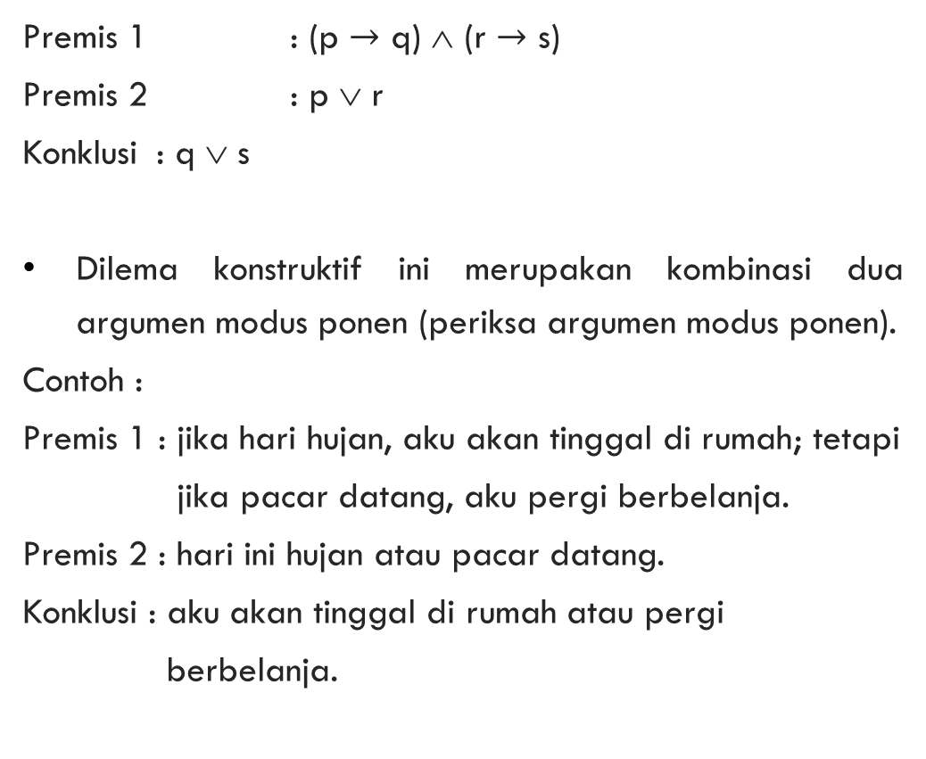
Dilema Konstruktif
Premis 1 : (p $→$ q) ∧ (r $→$ s)
Premis 2 : p ∨ r
Konklusi : q ∨ s
Dilema konstruktif ini merupakan kombinasi dua argumen modus ponen (periksa argumen modus ponen).
Contoh :
Premis 1 : jika hari hujan, aku akan tinggal di rumah; tetapi
jika pacar datang, aku pergi berbelanja.
Premis 2 : hari ini hujan atau pacar datang.
Konklusi : aku akan tinggal di rumah atau pergi
berbelanja.

Slide 27
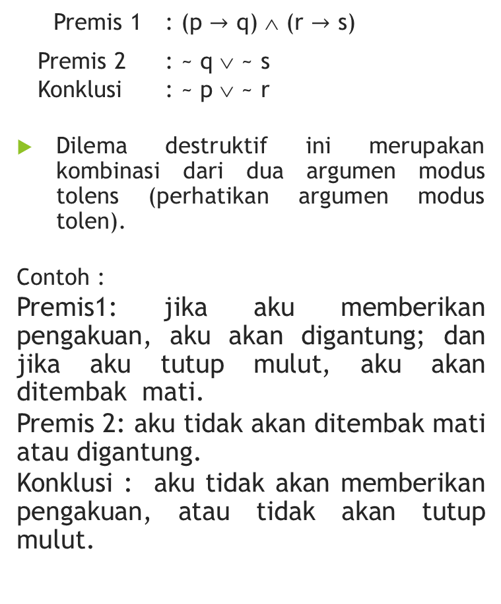
Dilema Destruktif
Premis 1 : (p $→$ q) ∧ (r $→$ s)
Premis 2 : ~ q ∨ ~ s
Konklusi : ~ p ∨ ~ r
Dilema destruktif ini merupakan kombinasi dari dua argumen modus tolens (perhatikan argumen modus tolen).
Contoh :
Premis1: jika aku memberikan pengakuan, aku akan digantung; dan jika aku tutup mulut, aku akan ditembak mati.
Premis 2: aku tidak akan ditembak mati atau digantung.
Konklusi : aku tidak akan memberikan pengakuan, atau tidak akan tutup mulut.

Slide 28
Contoh kasus
Jika pintu kereta api ditutup, lalu lintas akan berhenti. Jika lalu lintas berhenti, akan terjadi kemacetan lalu lintas. Pintu kereta api ditutup. Jadi, terdapat kemacetan lalu lintas
FAKTA

Slide 29
formulasi
FAKTA | DALAM BENTUK SIMBOL
Jika pintu kereta api ditutup, lalu lintas akan berhenti. | p $→$ q
Jika lalu lintas berhenti, akan terjadi kemacetan lalu lintas. | q $→$ r
Pintu kereta api ditutup. | p
Terdapat kemacetan lalu lintas | r

Slide 30
Proses pembuktian validitas argument
p $→$ q pr
q $→$r pr
p pr / ∴r
q 1,3 MP
r 2,4 MP

Slide 31
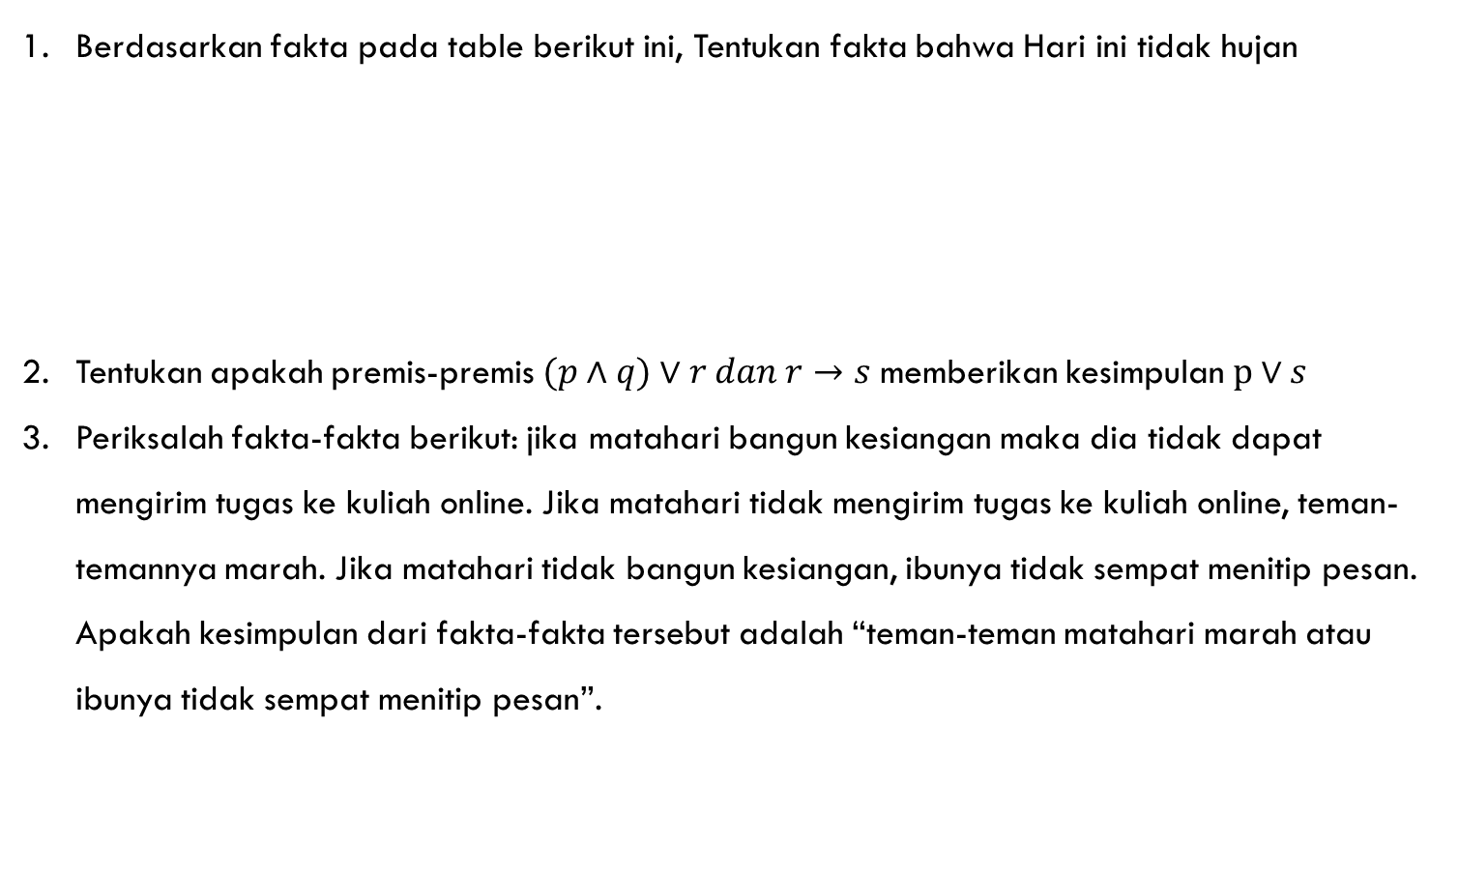
Latihan inferensi logika proposisi
Berdasarkan fakta pada table berikut ini, Tentukan fakta bahwa Hari ini tidak hujan
Tentukan apakah premis-premis $(p∧q)∨r dan r→s$memberikan kesimpulan $p∨s$
Periksalah fakta-fakta berikut: jika matahari bangun kesiangan maka dia tidak dapat mengirim tugas ke kuliah online. Jika matahari tidak mengirim tugas ke kuliah online, teman-temannya marah. Jika matahari tidak bangun kesiangan, ibunya tidak sempat menitip pesan. Apakah kesimpulan dari fakta-fakta tersebut adalah “teman-teman matahari marah atau ibunya tidak sempat menitip pesan”.
FAKTA | SIMBOL
Jika hari ini hujan maka Gedebage kebanjiran
Jika Gedebage banjir maka jalan sangat macet
Hari ini justru panas tapi jalan sangat macet

Slide 32
Masalah dalam inferensi logika proposisi

Slide 33
Kasus 1
Periksa apakah penarikan kesimpulan berikut absah atau tidak. Jelaskan jawaban Anda.
Jika andre rajin belajar, maka nilai akhir logika matematika andre adalah A.
Nilai akhir logika matematika andre adalah A.
Jadi andre rajin belajar.
Misalkan p : Andre rajin belajar dan q : Nilai logika matematika Andre adalah A.
Pada penarikan kesimpulan di atas, terdapat premis p → q dan q, serta kesimpulan p.
Penarikan kesimpulan di atas tidak absah karena ((p → q) ^ q) →p bukan tautologi (mengapa bukan tautologi?).
Kesalahan seperti ini disebut kekeliruan dalam pembenaran akibat (fallacy of affirming the conclusion/ consequent) atau kekeliruan konvers (converse error)

